Slide 1
Pengalamatan Memori
Dr. Solichul Huda, M.Kom

Slide 2
Pengalamatan Memori
Setiap memori terdiri dari sel / register
Setiap sel terdiri dari 1 byte 8 bit
Masing sel mempunyai alamat (address) 0 sampai jumlah memori - 1

Slide 3
Processor 8086
Memori 1 MB = 1024 KB = 1048576 byte
Alamat terendah 00000H dan tertinggi FFFFFH
00000 = 0, sedangkan FFFFF = 10248576

Slide 4
Pengalamatan Memori
Alamat 00000 – FFFFF
intel 8086 menggunakan 16 bit
Untuk mengalamati FFFFF perlu 20 bit, sehingga kekurangan 4 bit
Dibuat pengalamatan dua alamat, yaitu segmen dan offset

Slide 5
Pengalamatan Memori
00000 menjadi 0000:0000
00001 menjadi 0000:0000
7FFFF menjadi 7000:FFFF
F0001 menjadi F000:0001

Slide 6
Segmen
0 mulai dari 0000 : 0000 sampai 0000 : FFFF
1 mulai dari 1000 : 0000 sampai 1000 : FFFF
....
F mulai dari F000 : 0000 sampai F000 : FFFF

Slide 7
Pengalamatan Memori
5000 : 7888
= 50000 + 7888 = 57888
6000 : 5ABA
60000 + 5ABA = 65ABA

Slide 8
Pengalamatan Memori
7000:FFFF = 7FFFF = 524287
0000:0001 = 00001 = 0
F000:FFFF = FFFFF = 1048575

Slide 9
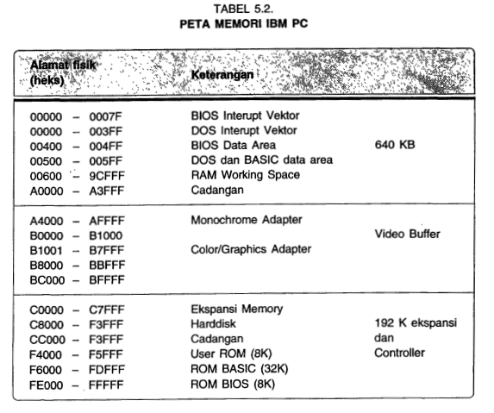
Peta Memori

